Slide 1
Викторина по теме «Имя прилагательное»

Slide 3
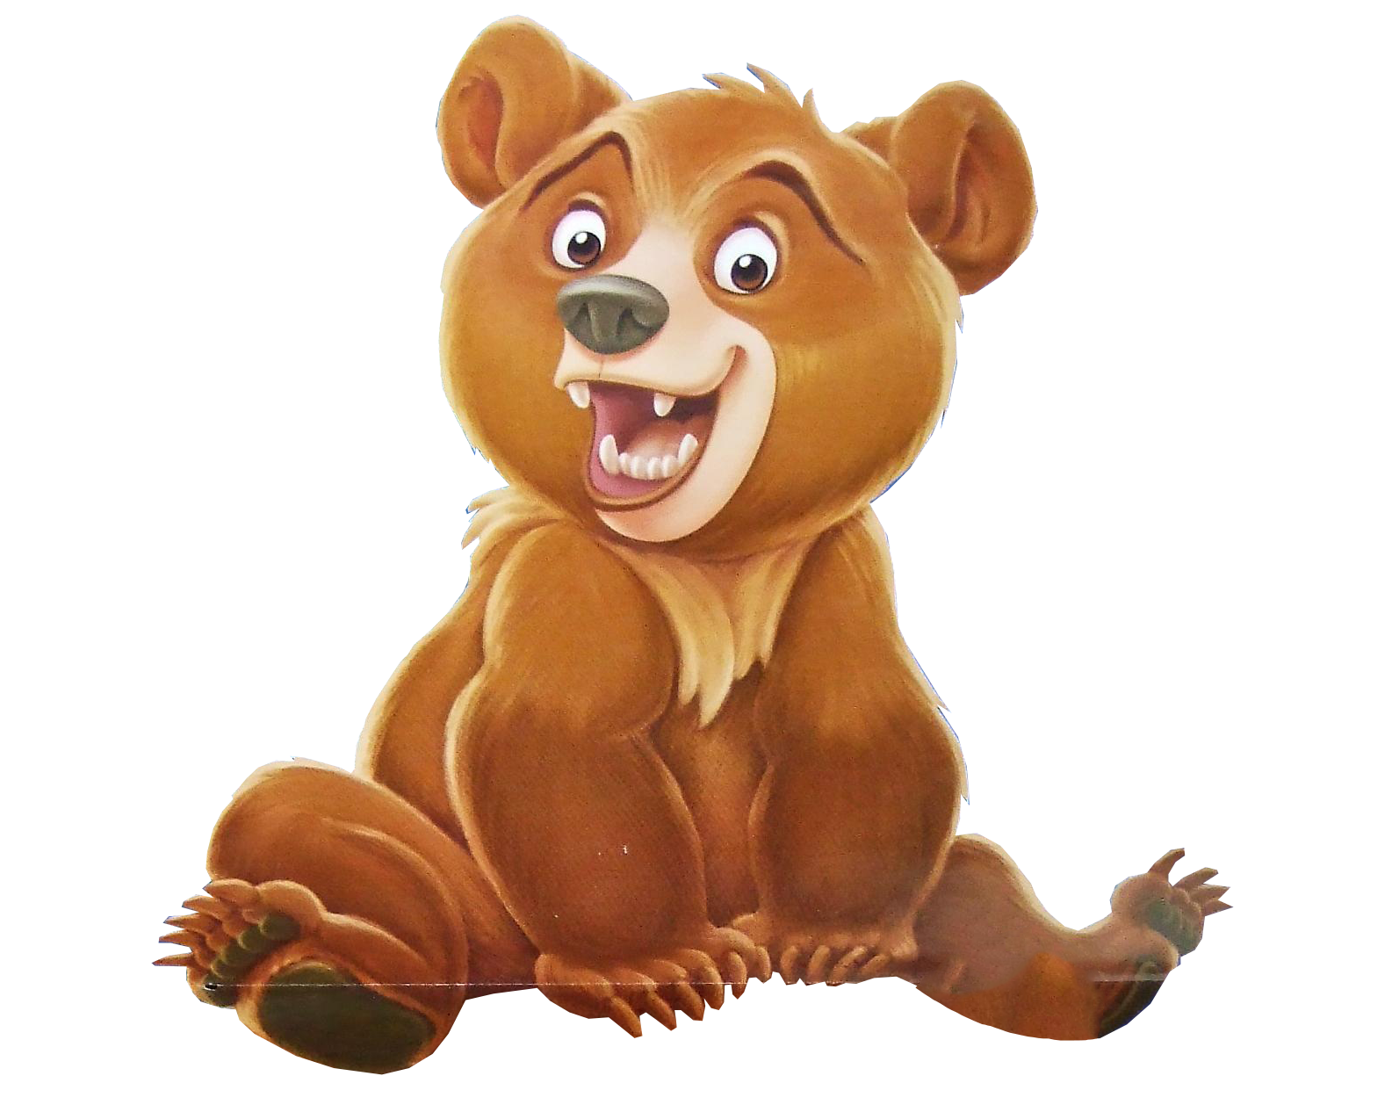
Задание 1. Отгадайте загадки.
Бурый, мохнатый, косолапый.

Slide 4
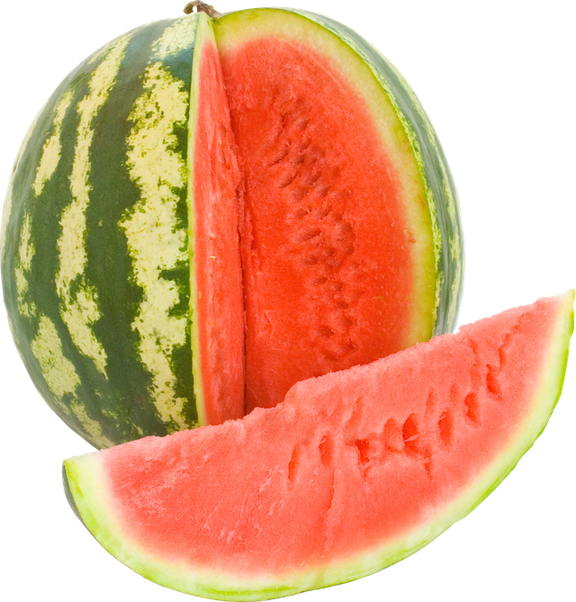
Задание 1. Отгадайте загадки.
Зелёный, сладкий, сахарный.

Slide 5
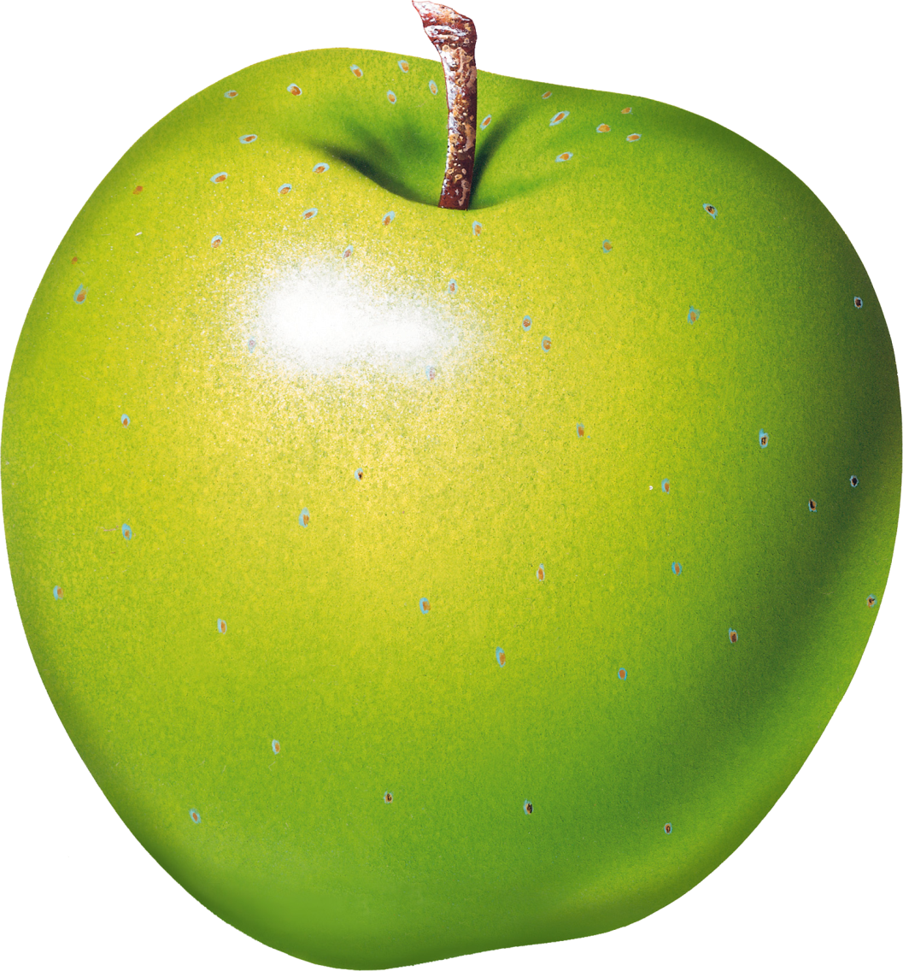
Задание 1. Отгадайте загадки.
Спелое, круглое, сочное.

Slide 6
Задание 1. Отгадайте загадки.
Хитрая, рыжая, пушистая.

Slide 7
Задание 1. Отгадайте загадки.
Пушистый, маленький, жёлтый.

Slide 8
Задание 1. Отгадайте загадки.
Умные, активные, весёлые.
Notes:
Можно вставить фото класса

Slide 10
Задание 2. Образуйте как можно больше прилагательных, которые начинаются на букву…

Slide 11
Задание 2. Образуйте как можно больше прилагательных, которые начинаются на букву…

Slide 12
Задание 2. Образуйте как можно больше прилагательных, которые начинаются на букву…

Slide 14
Задание 3. Подберите как можно больше прилагательных к данному слову.
ОСЕНЬ
ЛИСТЬЯ
ДОЖДЬ
ЛУЖА
УРОК

Slide 16
Задание 4. Образуйте прилагательные путём сложения основ.
ЗНАК
ЛИЦО
+
НОГА
ДВА
ЭТАЖ
ЦВЕТ
НЕДЕЛЯ

